Slide 1


Slide 2
Lineamientos para el registro de información a través del Formulario Único de Reporte y Avance de Gestión – FURAG vigencia 2023
Dirección de Gestión y Desempeño Institucional
Marzo de 2024

Slide 3
1
Introducción
2
Contexto MIPG
3
Marco general Medición Desempeño Institucional -MDI
Contenido
4
Esquema previo propuesto para facilitar el diligenciamiento en aplicativo FURAG
5
Aspectos clave a tener en cuenta para el análisis de los formularios
6
Panel Preguntas

Slide 4
Introducción
1.

Slide 5






Introducción
Número de Entidades a Medir
ORDEN
TOTAL
Banco Preguntas
Nación | 234
Territorio | 5.791
Total | 6.025
597
Circular Externa 100-006-2024*
Número de formularios generados aproximadamente
120
172
Total actividades del proceso desde la planeación
Jefe de Talento Humano
45
Medicion del Desempeño Institucional
Jefe de Planeación
Jefe de Control Interno
Actividades realizadas hasta el día de hoy
Soportefurag@funcionpublica.gov.co
* Lineamientos para el registro de información a través del Formulario Único de Reporte y Avance de Gestión – FURAG vigencia 2023
Notes:
© Copyright PresentationGO.com – The free PowerPoint and Google Slides template library

Slide 6
Contexto Modelo Integrado de Planeación y Gestión MIPG
2.

Slide 7
Estructura de la implementación
INSTITUCIONALIDAD
OPERACIÓN
Derechos
Problemas Necesidades
Resultados con valores:
Confianza
MEDICIÓN

Slide 8
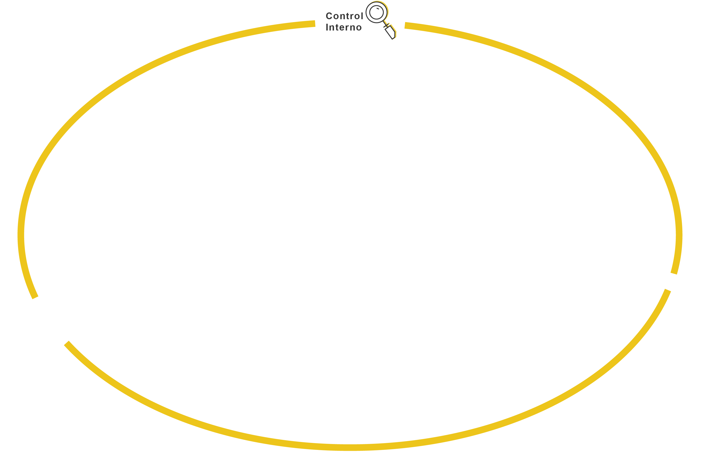
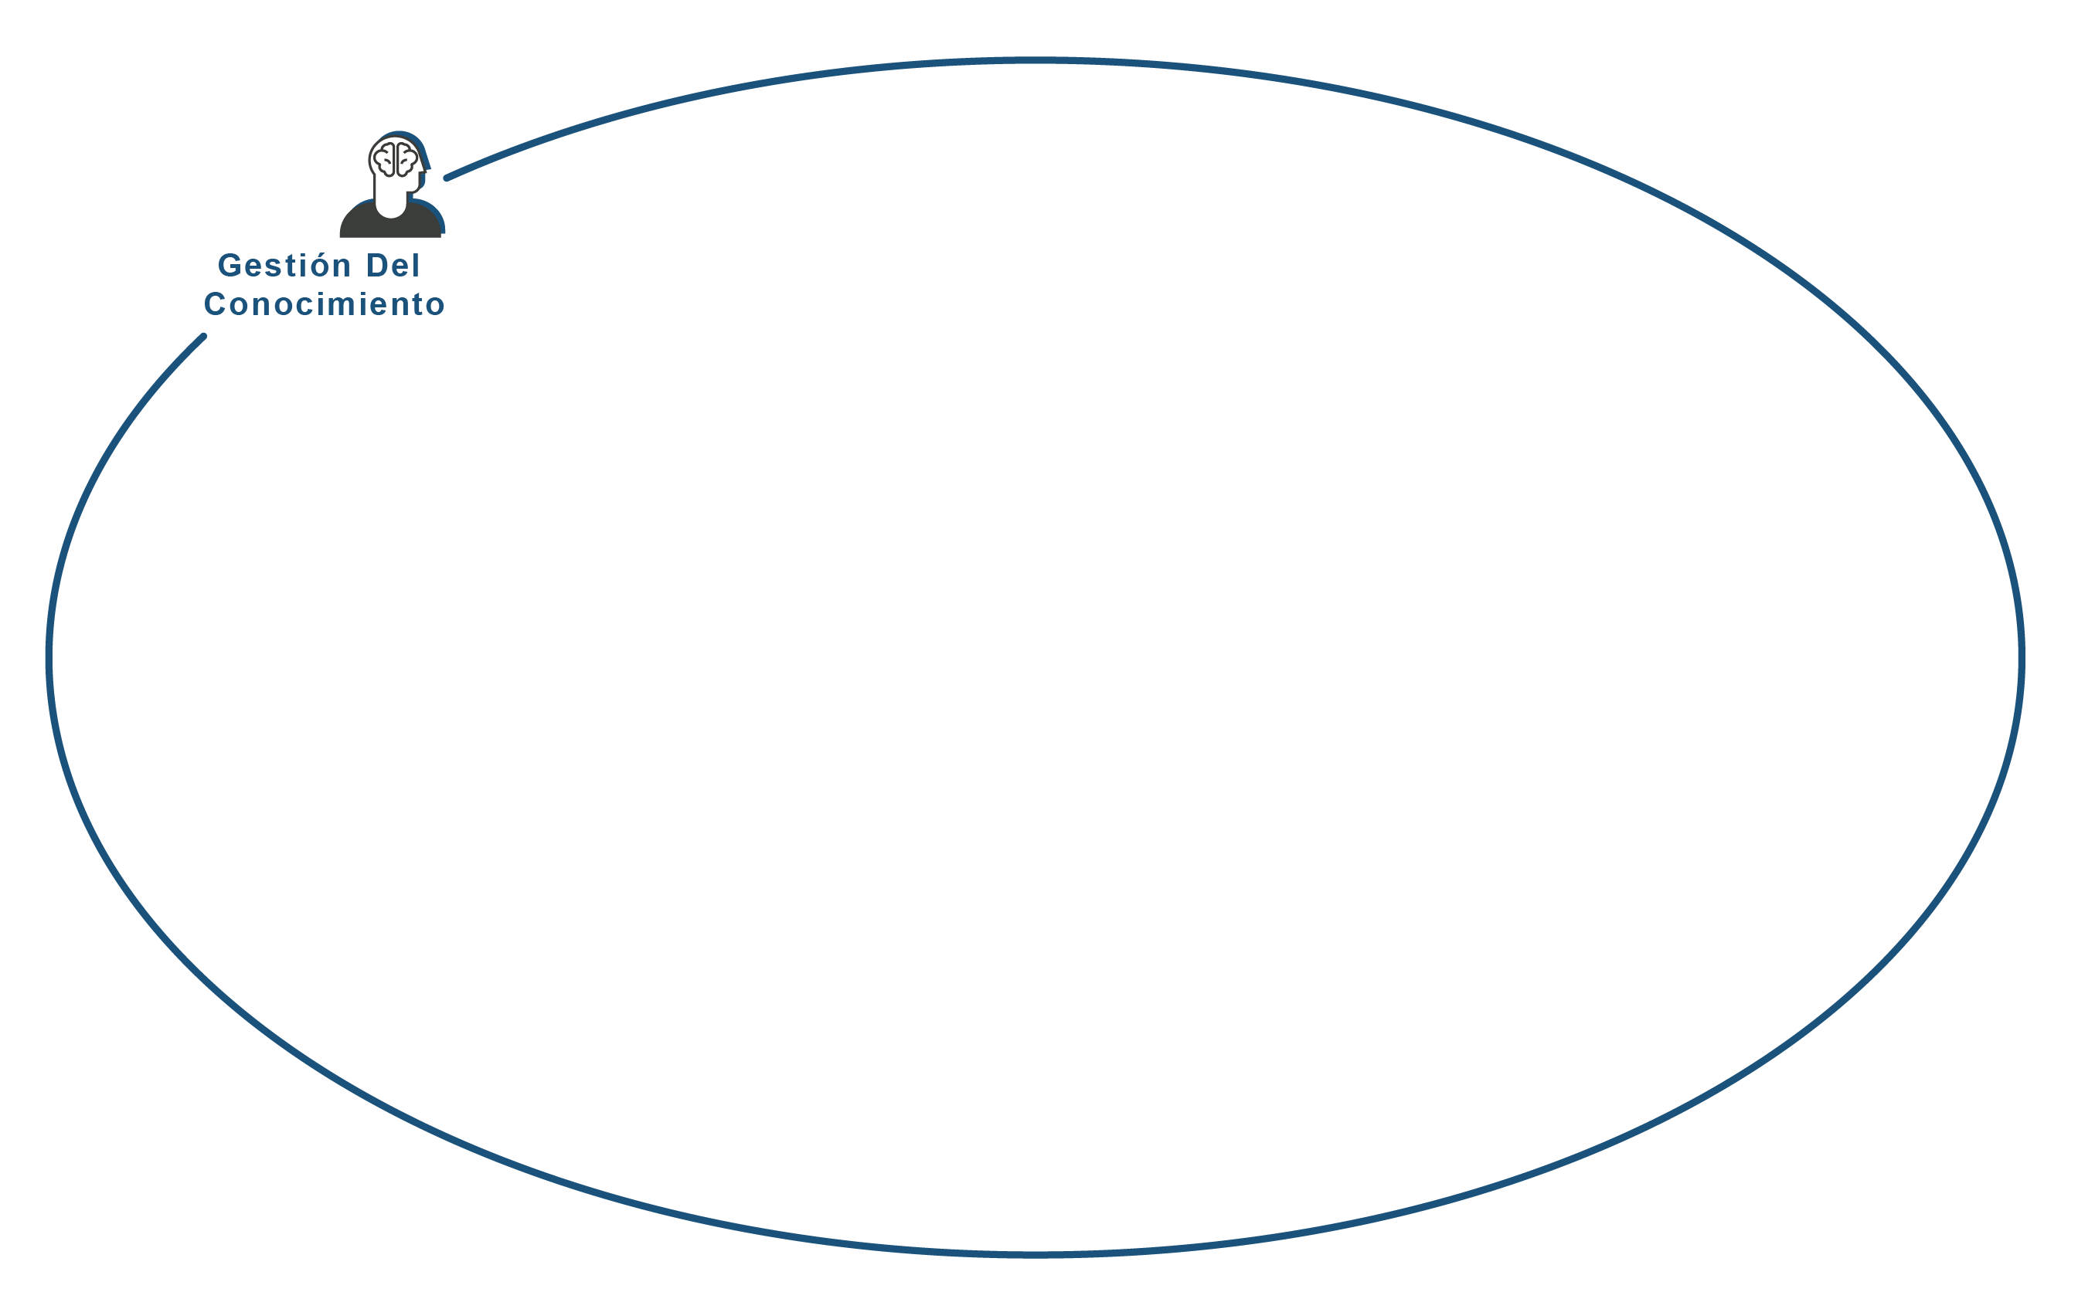
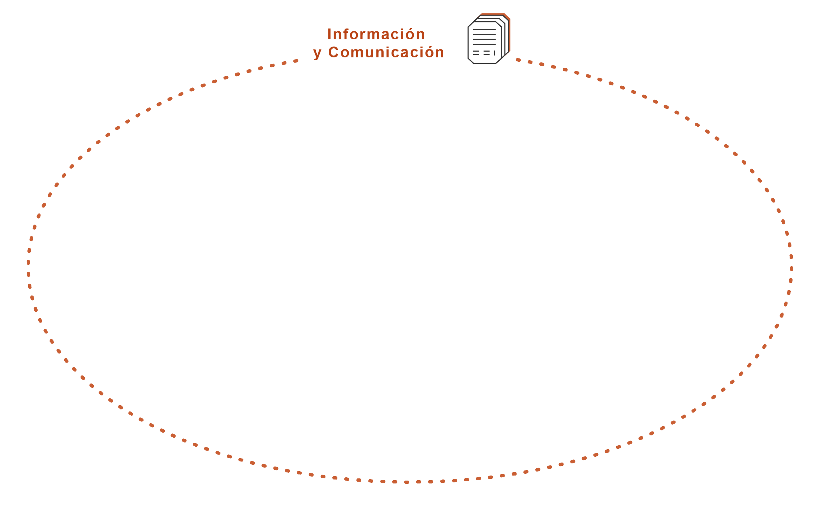






Estructura del modelo
MIPG se implementa a través de 7 dimensiones operativas
MÉRITO E INTEGRIDAD
VALORES, TRANSPARENCIA Y CAMBIO CULTURAL

Slide 9

















Políticas
Gestión presupuestal y eficiencia del gasto público
11 Entidades
19 Políticas
Gestión documental
Gobierno Digital, antes Gobierno en Línea
10
Defensa jurídica
09
01
Seguridad digital
08
02
07
03
Gestión de la Información Estadística
Transparencia, acceso a la información pública
y lucha contra la corrupción
06
04
05
Seguimiento y evaluación institucional
Mejora Normativa
Planeación institucional

Slide 10











Políticas
11 Entidades
19 Políticas
Compras y Contratación Pública
Gestión del Talento humano
Servicio al ciudadano
18
19
Integridad
17
11
16
12
Control interno
Fortalecimiento organizacional y simplificación de procesos
15
13
14
Gestión del conocimiento y la innovación
Racionalización de trámites
Participación ciudadana en la gestión pública

Slide 11
Marco general Medición Desempeño Institucional -MDI
3.

Slide 12





Qué es la Medición del Desempeño Institucional
La Medición del Desempeño Institucional se estructura como una operación estadística que se fundamenta en el análisis de los datos recolectados a través del Registro Administrativo Formulario Único de Reporte y Avance de Gestión FURAG. Sus principales características son:
Los aspectos temáticos objeto de la Medición se fundamentan en el esquema operativo de MIPG y en la estructura de controles y responsabilidades prevista en el MECI
La periodicidad de la medición del desempeño institucional es anual, y se llevar a cabo a partir de la vigencia inmediatamente anterior.
La información de la Medición se concreta en los resultados de los Índices de desempeño.
Los aspectos
estadísticos se
resumen en el Modelo de Teoría de Respuesta Clásica.
La población objetivo son las entidades definidas en el Decreto 1499 de 2017, descritas en el universo de estudio.
Notes:
© Copyright PresentationGO.com – The free PowerPoint and Google Slides template library

Slide 13




Objetivos de la medición
Medir el nivel de avance de las políticas de gestión y desempeño institucional, por parte de las entidades públicas.
01
OBJETIVO
GENERAL
Medir anualmente la gestión y desempeño de las entidades públicas del orden nacional y territorial en el marco de los criterios y estructura temática tanto de MIPG como de MECI, con el fin de que las entidades públicas reconozcan fortalezas o debilidades en materia de gestión y emprendan acciones de mejora.
Medir el nivel de avance en la implementación del MIPG en las entidades públicas.
02
04
OBJETIVOS ESPECÍFICOS
Medir el nivel de avance en la implementación del Modelo Estándar de Control Interno MECI en las entidades objeto de aplicación de la Ley 87 de 1993.
03
Proporcionar información mediante la cual las entidades públicas reconozcan fortalezas o debilidades en materia de gestión, desempeño institucional y control interno.
Notes:
© Copyright PresentationGO.com – The free PowerPoint and Google Slides template library

Slide 14
Objetivos de la medición
Medir el nivel de avance de las políticas de gestión y desempeño institucional, por parte de las entidades públicas.
01
OBJETIVO
GENERAL
Medir anualmente la gestión y desempeño de las entidades públicas del orden nacional y territorial en el marco de los criterios y estructura temática tanto de MIPG como de MECI, con el fin de que las entidades públicas reconozcan fortalezas o debilidades en materia de gestión y emprendan acciones de mejora.
Medir el nivel de avance en la implementación del MIPG en las entidades públicas.
02
04
OBJETIVOS ESPECÍFICOS
Medir el nivel de avance en la implementación del Modelo Estándar de Control Interno MECI en las entidades objeto de aplicación de la Ley 87 de 1993.
03
Proporcionar información mediante la cual las entidades públicas reconozcan fortalezas o debilidades en materia de gestión, desempeño institucional y control interno.
Notes:
© Copyright PresentationGO.com – The free PowerPoint and Google Slides template library

Slide 15
Objetivos de la medición
Medir el nivel de avance de las políticas de gestión y desempeño institucional, por parte de las entidades públicas.
01
OBJETIVO
GENERAL
Medir anualmente la gestión y desempeño de las entidades públicas del orden nacional y territorial en el marco de los criterios y estructura temática tanto de MIPG como de MECI, con el fin de que las entidades públicas reconozcan fortalezas o debilidades en materia de gestión y emprendan acciones de mejora.
Medir el nivel de avance en la implementación del MIPG en las entidades públicas.
02
04
OBJETIVOS ESPECÍFICOS
Medir el nivel de avance en la implementación del Modelo Estándar de Control Interno MECI en las entidades objeto de aplicación de la Ley 87 de 1993.
03
Proporcionar información mediante la cual las entidades públicas reconozcan fortalezas o debilidades en materia de gestión, desempeño institucional y control interno.
Notes:
© Copyright PresentationGO.com – The free PowerPoint and Google Slides template library

Slide 16
Objetivos de la medición
Medir el nivel de avance de las políticas de gestión y desempeño institucional, por parte de las entidades públicas.
01
OBJETIVO
GENERAL
Medir anualmente la gestión y desempeño de las entidades públicas del orden nacional y territorial en el marco de los criterios y estructura temática tanto de MIPG como de MECI, con el fin de que las entidades públicas reconozcan fortalezas o debilidades en materia de gestión y emprendan acciones de mejora.
Medir el nivel de avance en la implementación del MIPG en las entidades públicas.
02
04
OBJETIVOS ESPECÍFICOS
Medir el nivel de avance en la implementación del Modelo Estándar de Control Interno MECI en las entidades objeto de aplicación de la Ley 87 de 1993.
03
Proporcionar información mediante la cual las entidades públicas reconozcan fortalezas o debilidades en materia de gestión, desempeño institucional y control interno.
Notes:
© Copyright PresentationGO.com – The free PowerPoint and Google Slides template library

Slide 17
Campo de aplicación
Decreto 1499 de 2017
Ley 87 de 1993
MIPG:
La entidad contará con dos usuarios y sus respectivas contraseñas para el ingreso al aplicativo del FURAG, una para el Jefe de Control Interno y otra para el Jefe de Planeación o quienes hagan sus veces.
MECI:
Las entidades a las que solo les aplica MECI contarán con un usuario y contraseña para el Jefe de Control Interno o quien haga sus veces. A estas entidades se aplican algunas políticas de gestión y desempeño, por lo que el Jefe de Control Interno podrá acudir a los responsables de dichas políticas dentro de la entidad para diligenciar la información correspondiente.

Slide 18



Responsables del reporte
Representante Legal
Principal responsable del reporte de información.
Jefe de Planeación o quien haga sus veces
Jefe de Control Interno o quien haga sus veces
Responsable del diligenciamiento del formulario que evalúa la implementación y avance de las políticas de gestión y desempeño institucional, incluyendo la política de control interno.
Requiere del apoyo de otras instancias internas para su diligenciamiento, lo que exige una coordinación y trabajo en equipo para un diligenciamiento adecuado.
Como evaluador independiente de la gestión, diligencia el formulario que analiza la eficiencia y efectividad de la estructura de control de la entidad.
Se analiza la labor que adelanta esta instancia en cumplimiento de sus funciones.
Dada la integralidad de la evaluación, es necesaria una articulación entre ambas instancias, ya que el incumplimiento o diligenciamiento incompleto de alguno de los formularios afectará los resultados de la entidad.
Notes:
© Copyright PresentationGO.com – The free PowerPoint and Google Slides template library

Slide 19




FURAG
Una vez se habilite a las entidades, los responsables del diligenciamiento (Jefe de Planeación y Jefe de Control Interno o quienes hacen sus veces), TODOS deberán crear sus respectivos usuarios para proceder con el diligenciamiento.
Es un aplicativo en línea para el reporte de la información.
Este año, para mejorar la seguridad de quienes van a diligenciar, se realizará una validación contra SIGEP, para verificar que esas personas si laboran y están activas en la entidad.
Por lo tanto, previamente deben asegurar que se encuentren debidamente vinculados en el SIGEP
Notes:
© Copyright PresentationGO.com – The free PowerPoint and Google Slides template library

Slide 20




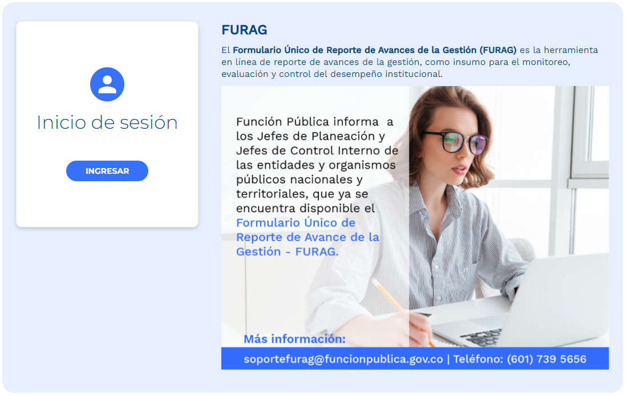




Vinculación SIGEP – para diligenciamiento en el FURAG
OPERADOR DE TALENTO HUMANO
SERVIDORES PÚBLICOS (JEFES DE PLANEACIÓN – JEFES DE CONTROL INTERNO O QUIENES HAGAN SUS VECES)
JEFE DE TALENTO HUMANO
ADMINISTRADOR DE ENTIDAD
JEFE DE CONTRATOS
OPERADOR DE CONTRATOS
CONTRATISTAS QUE DENTRO DE SUS OBLICACIONES APOYEN EL ROL DE JEFES DE PLANEACIÓN – JEFES DE CONTROL INTERNO
Función Pública
Entidades
Enlace capacitación SIGEP: https://www.youtube.com/watch?v=oOHUT-EruL0
En caso de dudas o inquietudes de este proceso, escribir a soportesigep2@funcionpublica.gov.co

Slide 21
Esquema propuesto para facilitar el diligenciamiento en aplicativo FURAG
4.

Slide 22
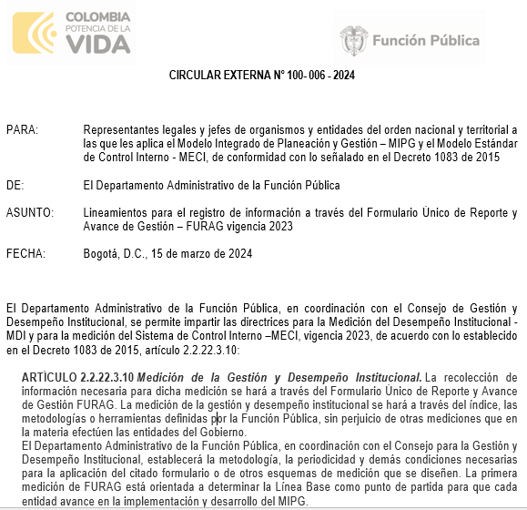
Circular y cronograma
Circular Externa 100-006-2024
La Medición del Desempeño Institucional MDI y del Sistema de Control Interno se efectuará para el periodo comprendido entre el 1° de enero y el 31 de diciembre de 2023.
Cronograma general
ACTIVIDAD
FECHAS
Capacitación y acompañamiento a las entidades para el adecuado reporte de la información | Marzo - Mayo de 2024
Apertura del aplicativo FURAG para la recolección de información | Abril de 2024
Registro de información por parte de las entidades en el aplicativo FURAG * | Abril - Mayo de 2024
Cierre del aplicativo FURAG | Mayo de 2024
Análisis y procesamiento estadístico de los datos recolectados | Mayo - Junio de 2024
Aprobación resultados medición del desempeño institucional vigencia 2024 | Junio de 2024
Publicación de los resultados de los índices de desempeño institucional | Junio de 2024
Difusión resultados Función Pública y líderes de política | Julio - Diciembre de 2024

Slide 23
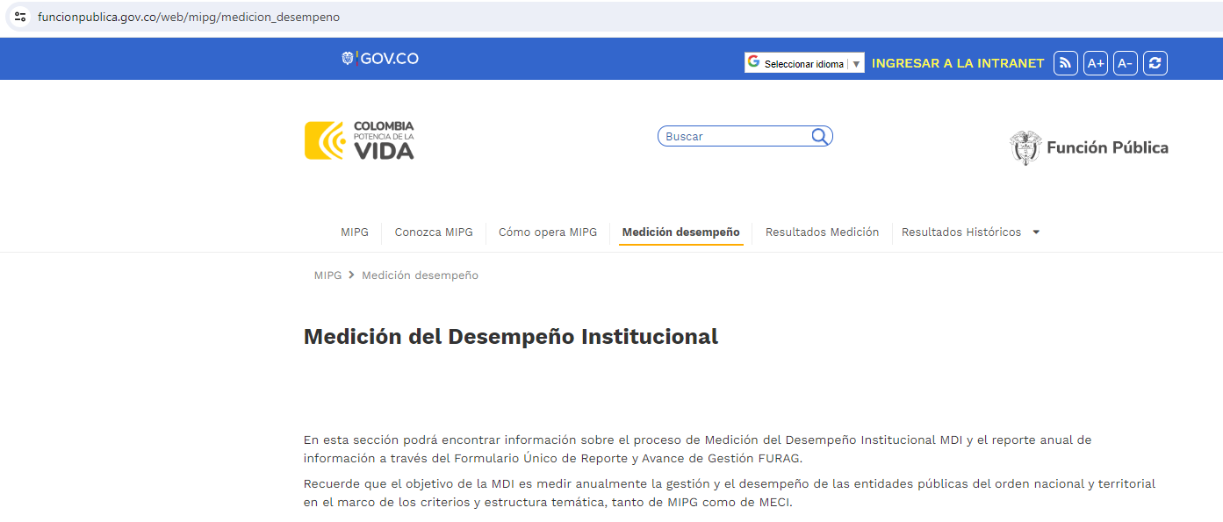
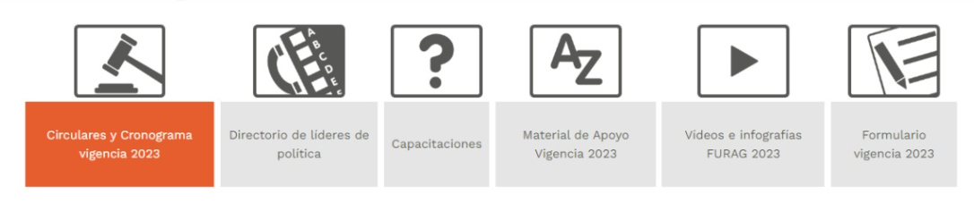
Menú Desplegable Activo

Slide 24
Aspectos clave a tener en cuenta para el análisis de los formularios
5

Slide 25
Aspectos Clave Formularios y Estructura Preguntas
Una vez se abra el aplicativo y se tenga acceso a los formularios, es necesario tener en cuenta:
Coordinación interna para el análisis de los temas evaluados:
Análisis inicial de los temas desplegados en los formularios: Esta actividad puede tratarse de una mesa interna de coordinación inicial entre las Oficinas de Planeación y Control Interno (o las instancias que hagan las veces en cada entidad), a fin de establecer responsables internos directos, así como aquellos temas que se identifiquen como complejos, donde puede existir responsabilidad compartida.
Notes:
© Copyright PresentationGO.com – The free PowerPoint and Google Slides template library

Slide 26



Aspectos Clave Formularios y Estructura Preguntas
Una vez se tenga acceso a los formularios, es necesario tener en cuenta:
Preguntas precargadas desde otros sistemas de información
Sistema de Información de Trámites SUIT: Estos datos que se cargan directamente del SUIT, podrán ser visualizados pero NO se podrán modificar.
Preguntas precargadas desde otros sistemas de información
Información Ministerio de Hacienda: Para las entidades de nación que les aplica la política de Gestión Presupuestal, las respuestas de algunas preguntas vendrán precargadas. Esos datos los podrán visualizar pero NO modificar
Asignación de preguntas de los formularios
Para el momento del diligenciamiento las preguntas de la política de Control Interno (tanto Jefe de Planeación como Jefe de Control Interno), no se podrá asignar con la funcionalidad del aplicativo.
Notes:
© Copyright PresentationGO.com – The free PowerPoint and Google Slides template library

Slide 27

Aspectos Clave Formularios y Estructura Preguntas
Una vez se tenga acceso a los formularios, es necesario tener en cuenta:
Evidencias soporte de las respuestas
Tenga en cuenta que el Sistema no permite cargar documentos. Solo podrá escribir su ubicación o descripción. Esto es ruta o link; si son soportes físicos describirlos adecuadamente. Ejemplo: Acta comité y Desempeño Institucional de fecha XXXX.
Cuando se trate de evidencias como URL de publicaciones de acceso libre o de acceso interno y restringido, no es necesario que Función Pública tenga acceso a este enlace, pero usted si debe asegurar que sea verídico, ya que en el caso de que lo requiera algún Órgano de Control esta será la ruta de acceso a utilizar.
No ingrese en el campo de evidencias frases como: Si tenemos; No aplica; Está en la carpeta; Lo tiene X persona; Esta en el archivo u otra información ambigua que no permita dar un oporte a su respuesta, ya que esto invalida una respuesta positive.
Si al momento de verificar las evidencias registradas en el formulario por alguno de los líderes de política o algún órgano de control se comprueba que no corresponde con las respuestas marcadas, el puntaje se verá afectado.
Notes:
© Copyright PresentationGO.com – The free PowerPoint and Google Slides template library

Slide 28
Panel Preguntas
6

Slide 29

¡Prepárate¡
Pronto habilitaremos el Formulario Único de Reporte de Avances de la Gestión
Recuerda, para crear tu usuario debes estar registrado y vinculado en el Sistema de Información y Gestión del Empleo Público (SIGEP II).
El registro y vinculación en el SIGEP II es el primer paso para garantizar un diligenciamiento exitoso en el FURAG

Slide 30
Soportefurag@funcionpublica.gov.co

